Slide 1

Architettura degli Elaboratori
Lez. 16 – Esercizi su MIPS e pipeline
Prof. Andrea Sterbini – sterbini@di.uniroma1.it

Slide 2
Argomenti
Argomenti della lezione
Esercizi di esame
Esercizio (16-9-14)
Individuate i data e
control hazard
Individuate i casi in cui il forwarding è applicabile
Individuate gli stalli necessari
Calcolate la durata totale in cicli di clock
Calcolate la durata senza forwarding
Riordinate le istruzioni per ridurre gli stalli
Calcolate la durata del prog. ottimizzato
Cosa c’è in pipeline a t=16?
.data
vettore: # qui ci sono 70 pari e 30 dispari
.text
main:
li $t0, 0 # somma parz.
li $t1, 396 # offset ultimo
ciclo:
lw $t3, vettore($t1) #
andi $t2, $t3, 1 # è dispari?
beqz $t2, salta # lo ignoro
add $t0, $t0, $t3 # o lo sommo
salta: addi $t1, $t1, -4 # prox. elem.
bge $t1, $zero, ciclo # ho finito?
li $v0, 1 # stampo
move $a0, $t0 # la somma
syscall #

Slide 3
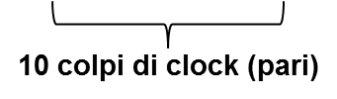
Forwarding e stalli
.data
vettore: # qui 70 pari e 30 dispari (p.es il 1° è dispari e il 2° pari)
.text
main:
li $t0, 0 # F D E M W (5°)
li $t1, 396 # F D E M W (6°)
ciclo:
lw $t3, vettore($t1) # F D E M W (7°) F D E M W 17°
andi $t2, $t3, 1 # →F D E M W (9°) →F D E M W 19°
beqz $t2, salta # →F D E M W (11°) →F D E M W 21°
add $t0, $t0, $t3 # F D E M W (12°)
salta: addi $t1, $t1, -4 # F D E M W (13°) →F D E...23°
bge $t1, $zero, ciclo # →F D E M W (15°) →F D.25°
li $v0, 1 # 1006°
move $a0, $t0 # ciclo = 30*(6+3+1)+70*(5+3+2)-2 1007°
syscall # totale = 4 + 3 + 998 + 3 = 1008 1008°
10 colpi di clock (dispari)
4 (riempimento)

Slide 4
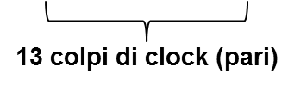
Senza forwarding si attende il WB
.data
vettore: # qui 70 pari e 30 dispari (p.es il 1° è dispari e il 2° pari)
.text
main:
li $t0, 0 # F D E M W (5°)
li $t1, 396 # F D E M W (6°)
ciclo:
lw $t3, vettore($t1) # → →F D E M W (9°) 22°
andi $t2, $t3, 1 # → →F D E M W (12°) 25°
beqz $t2, salta # → →F D E M W (15°) 28°
add $t0, $t0, $t3 # F D E M W (16°)
salta: addi $t1, $t1, -4 # F D E M W (17°) 30°
bge $t1, $zero, ciclo # → →F D E M W(20°) 33°
li $v0, 1 # 1308°
move $a0, $t0 # ciclo = 30*(6+6+1)+70*(5+6+2)-2 1309°
syscall # totale = 4+3+2+ 1298 + 3 = 1310 1310°
13 colpi di clock (dispari)
4 (riempimento)

Slide 5
Riordiniamo + forwarding
.data
vettore: # qui 70 pari e 30 dispari (p.es il 1° è dispari e il 2° pari)
.text
main:
li $t0, 0 # F D E M W (5°)
li $t1, 396 # F D E M W (6°)
ciclo:
lw $t3, vettore($t1) # F D E M W (7°) F D E M W 17°
andi $t2, $t3, 1 # →F D E M W (9°) →F D E M W 19°
beqz $t2, salta # →F D E M W (11°) →F D E M W 21°
add $t0, $t0, $t3 # F D E M W (12°)
salta: addi $t1, $t1, -4 # F D E M W (13°) →F D E...23°
bge $t1, $zero, ciclo # →F D E M W (15°) →F D.25°
li $v0, 1 # 1006°
move $a0, $t0 # ciclo = 30*(6+3+1)+70*(5+3+2)-2 1007°
syscall # totale = 4 + 3 + 998 + 3 = 1008 1008°
10 colpi di clock (dispari)
4 (riempimento)
addi $t1, $t1, -4

Slide 6

Eliminati 2 stalli * 100 = 200 ck
.data
vettore: # qui 70 pari e 30 dispari (p.es il 1° è dispari e il 2° pari)
.text
main:
li $t0, 0 # F D E M W (5°)
li $t1, 396 # F D E M W (6°)
ciclo:
lw $t3, vettore($t1) # F D E M W (7°) F D E M W 15°
andi $t2, $t3, 1 # →F D E M W (9°) →F D E M W 17°
addi $t1, $t1, -4 # F D E M W (10°) F D E M W 18°
beqz $t2, salta # F D E M W (11°) F D E M W 19°
add $t0, $t0, $t3 # F D E M W (12°)
salta: bge $t1, $zero, ciclo # F D E M W (13°) F D E... 21°
li $v0, 1 # 806°
move $a0, $t0 # ciclo = 30*(6+1+1)+70*(5+1+2)-2 807°
syscall # totale = 4 + 3 + 798 + 3 = 808 808°
8 colpi di clock (dispari)

Slide 7
Cosa c’è in pipeline a t=16?
.data
vettore: # qui 70 pari e 30 dispari (p.es il 1° è dispari e il 2° pari)
.text
main:
li $t0, 0 # F D E M W (5°)
li $t1, 396 # F D E M W (6°)
ciclo:
lw $t3, vettore($t1) # F D E M W (7°) F D E M W 17°
andi $t2, $t3, 1 # →F D E M W (9°) →F D E M W 19°
beqz $t2, salta # →F D E M W (11°) →F D E M W 21°
add $t0, $t0, $t3 # F D E M W (12°)
salta: addi $t1, $t1, -4 # F D E M W (13°) →F D E...23°
bge $t1, $zero, ciclo # →F D E M W (15°) →F D.25°
li $v0, 1 # 1006°
move $a0, $t0 # ciclo = 30*(6+3+1)+70*(5+3+2)-2 1007°
syscall # totale = 4 + 3 + 998 + 3 = 1008 1008°
4 (riempimento)

Slide 8
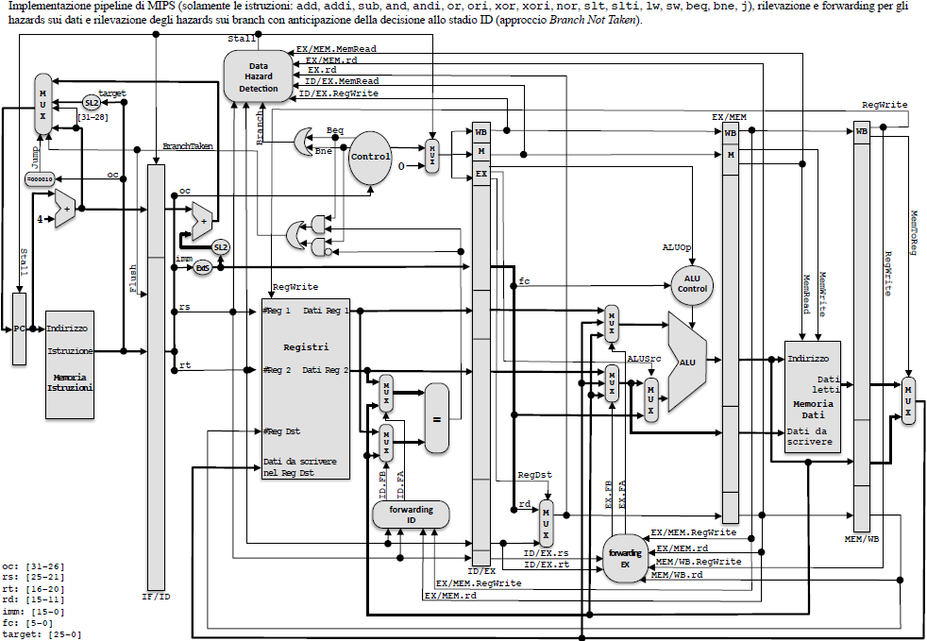

Slide 9
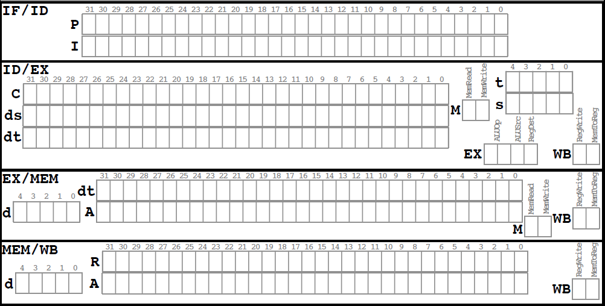
Cosa c’è in pipeline a t=16?
A t=16° si completa lo stallo dopo la bge, quindi in pipeline ci sono le istruzioni seguenti:
→ WB: stallo per il salto dopo bge $t1, $zero, ciclo (control hazard)
MEM: lw $t3, vettore($t1)
EXE: stallo di andi $t2, $t3, 1 che attende lw (data hazard)
ID: andi $t2, $t3, 1 che riceve da lw tramite forwarding
IF: beqz $t2, salta che andrà in stallo in fase ID per attendere andi (data haz.)
(beqz che diventerà STALLO)
Program counter + 4
Istruzione letta
costante 1 (parte immediata di andi $t2, $t3, 1)
contenuto del registro rs cioè di $t3
contenuto del registro rt cioè di $t2
# di $t2
# di $t3
Costante (parte imm. della istruzione estesa nel segno)
Contenuto del registro base rs
Contenuto del secondo registro rt
0 0
0 0 1 0
1 0
Valore del registro rt da memorizzare se sw
Indirizzo o risultato calcolato dall’ALU
STALLO di andi $t2, $t3, 1
# di $t2
0 0
0 0
Valore letto dalla memoria
Indirizzo o valore calcolato dalla ALU
valore letto dalla memoria da lw $t3, vettore($t1)
indirizzo calcolato sommando vettore + ($t1)
# di $t3
1 1

